Slide 1







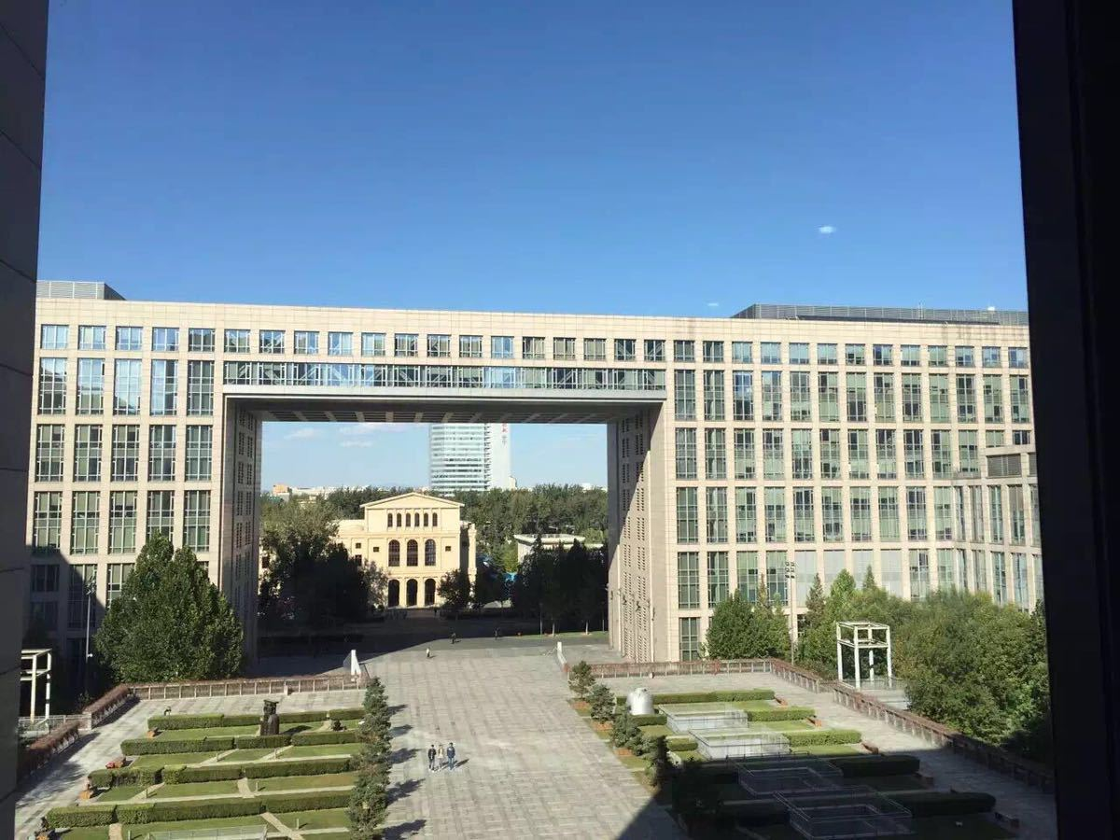
G组需求评审
需求文档修改及评审建议

Slide 2
需求文档更改
 | 意见总数 | 接受 | 不完全接受 | 不接受
H组 | 23 | 22 | 3条存在重复 | 1
I组 | 42 | 35 | 2条存在冲突重复 | 7
意见与更改主要在三个方面：
文档格式
内容缺失及冗余
用例图及RUCM

Slide 3
需求文档更改
文档格式：
增加编写人员
修改目录、各级标题字体
RUCM表格格式统一
语病更改
Notes:
由于文档在飞书上面编写，在导出时的表格的格式与标题的字体存在一些不一样的问题。
非常感谢I、H组对于文档的仔细审核，找到了文档中出现的非常多的语病问题，我们都对其进行了一一修改

Slide 4
需求文档更改
内容缺失及冗余：
增加部分Flask术语
删除部分项目描述中的冗余内容(参与者、需求功能、项目描述)
增添数据库及其接口描述
Notes:
第一，是缺少一部分项目描述的术语
第二，则是项目描述冗余，包括了项目描述部分的内容过于冗余、
需求说明部分缺失关于部分功能内容、参与角色，我们细化了参与者的角色，删除了之前定义不明的内容
第三，需求文档的格式要求对于数据库的接口进行描述，增添了数据库接口的描述

Slide 5
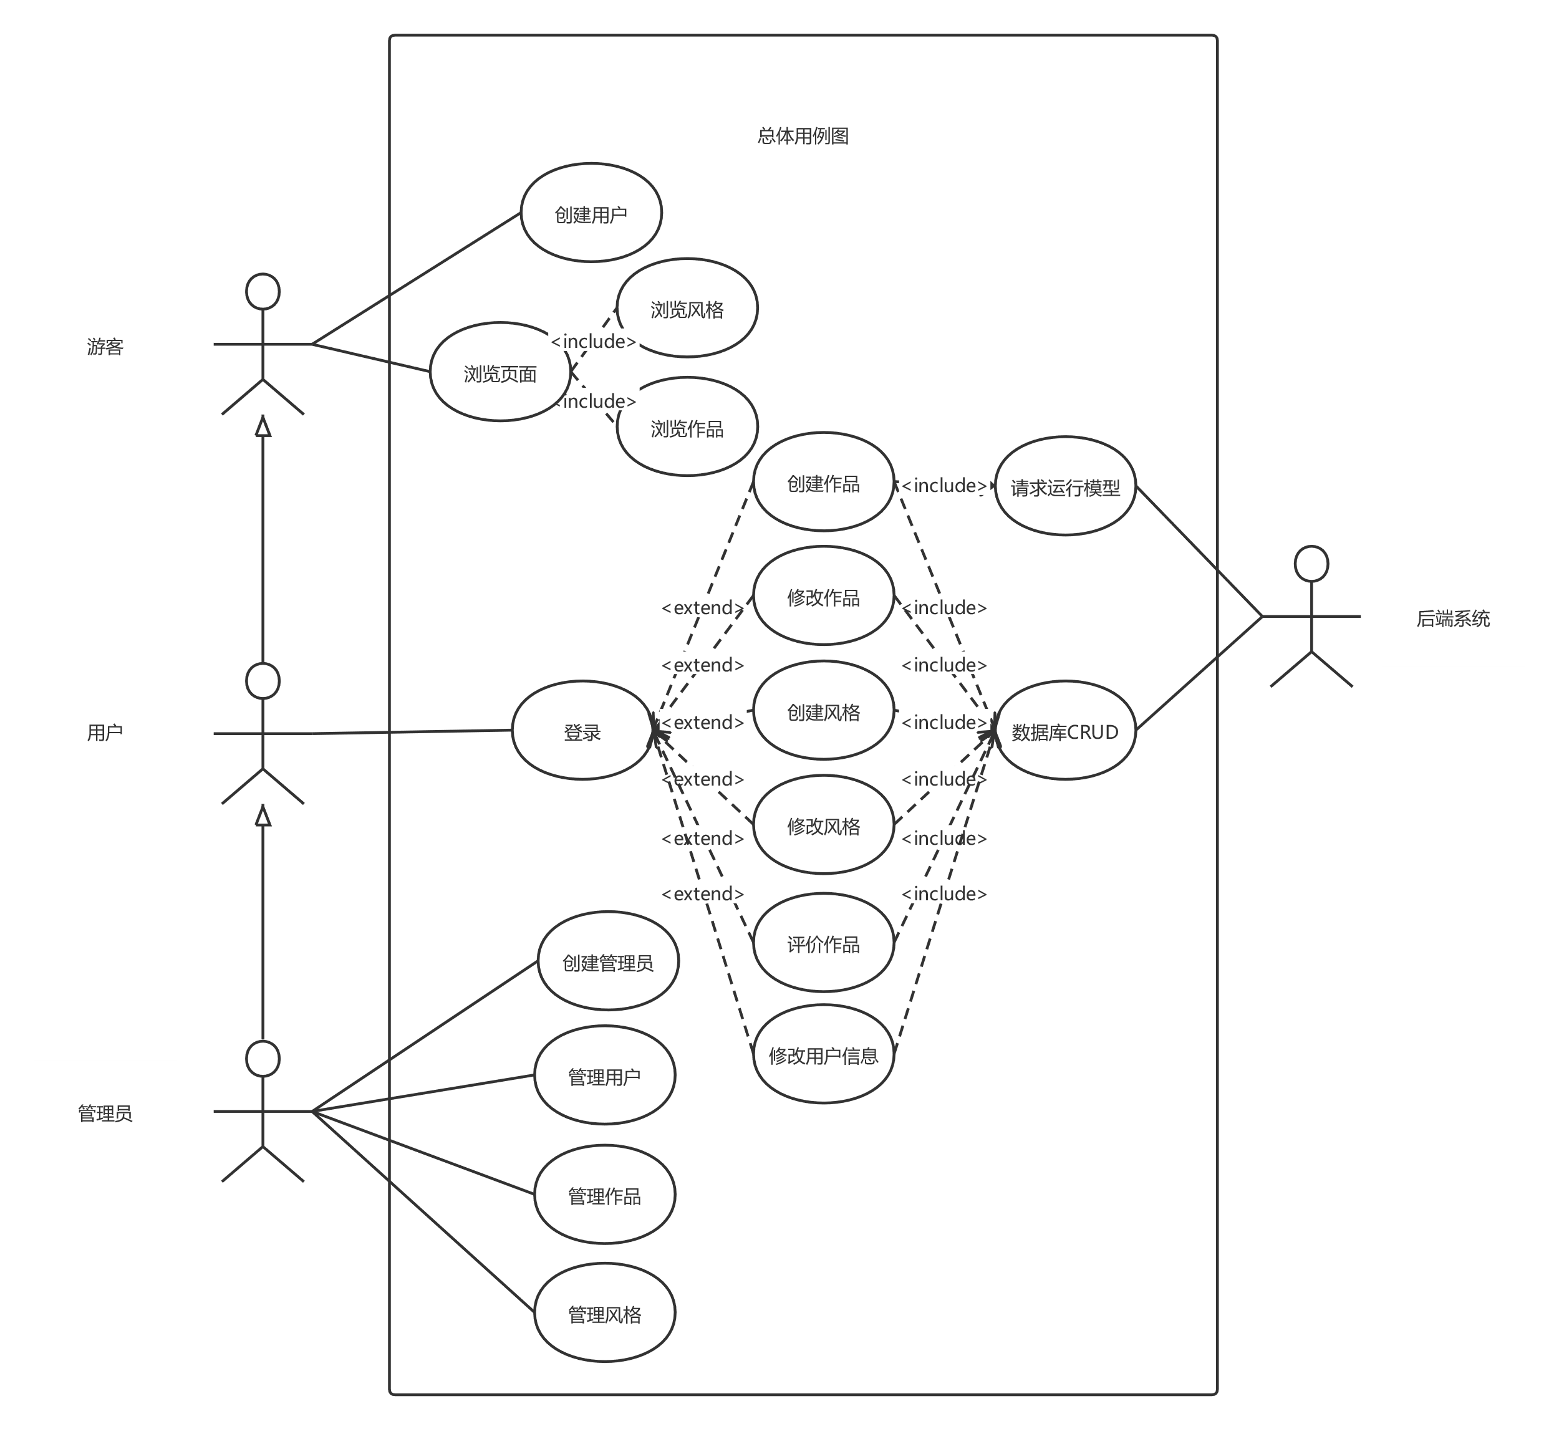
需求文档更改
用例图及RUCM更改：
整体用例图更新
补充了用例图中提及但是RUCM中缺失的用例
增添了对于Actor的描述，更改了之前描述不清的问题
Notes:
重新的设计，
用例名称存在不统一问题、用例与前面对于需求说明部分的内容也存在一定的不统一，
包括游客的用例进行了更改限制，在总用例图中增加了后端部分的描述

Slide 6
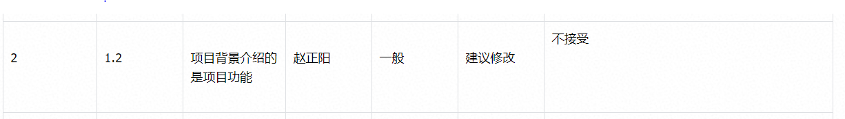
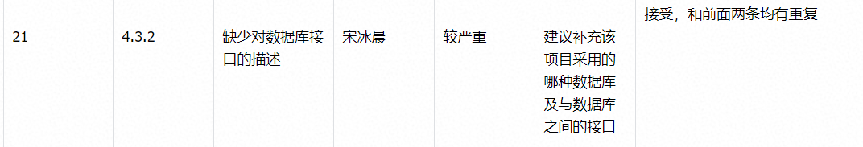
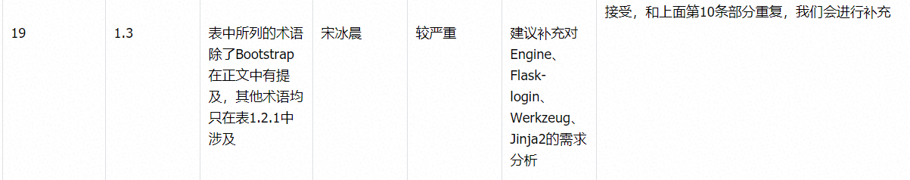
需求评审-H

Slide 7
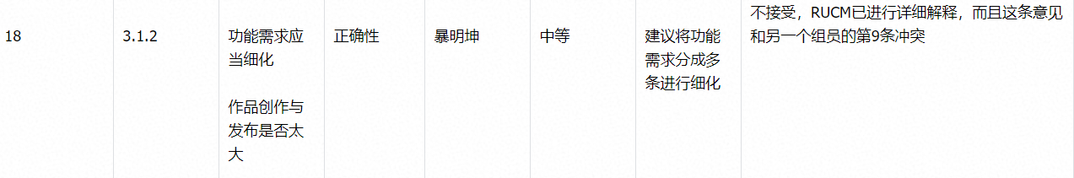
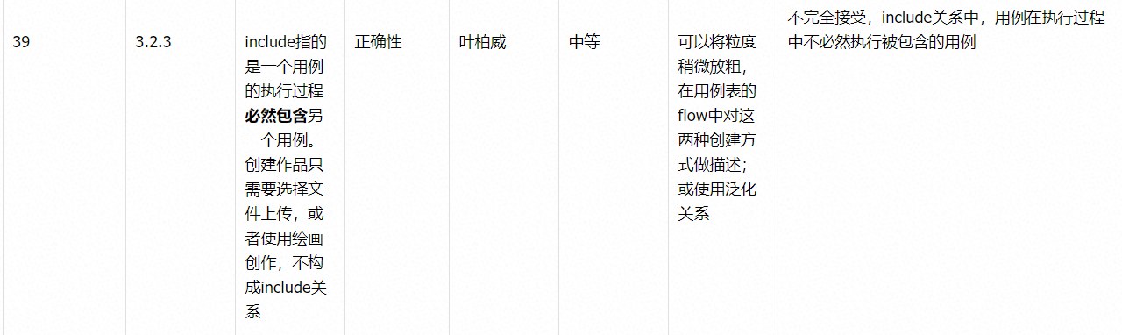
需求评审-I

Slide 8
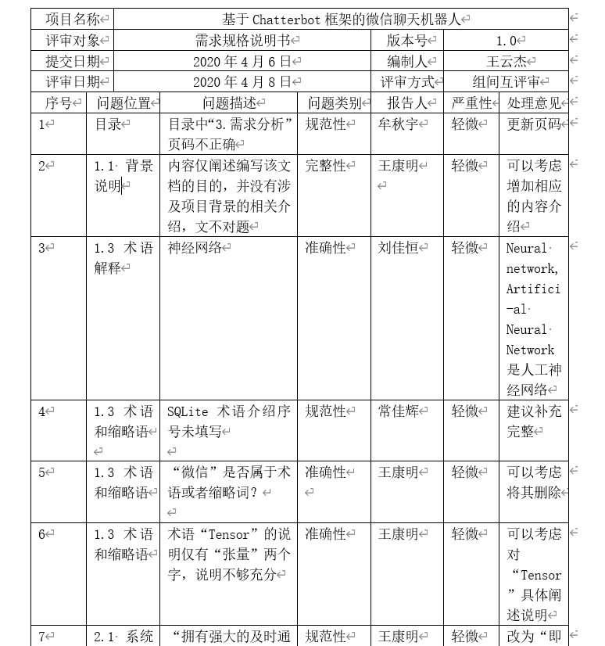
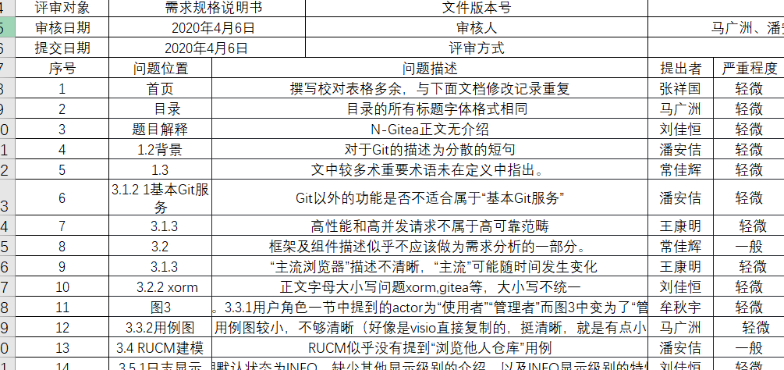
对E、F组评审的总结
 | 问题总个数 | 轻微问题个数 | 中等问题个数 | 严重的问题个数
E组 | 23 | 19 | 3 | 1
F组 | 19 | 15 | 3 | 1

Slide 9
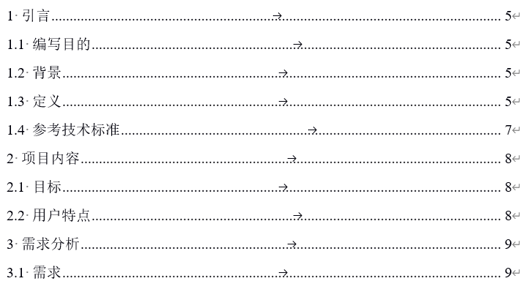
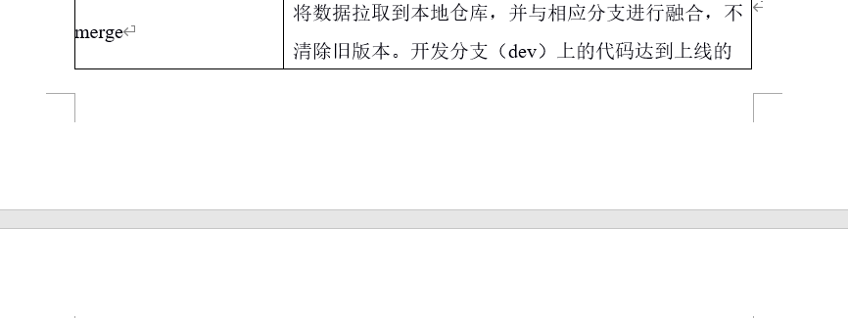
对E、F组评审的总结
规范性问题
Notes:
目录中二级标题没有缩进
页面底端没有页码

Slide 10
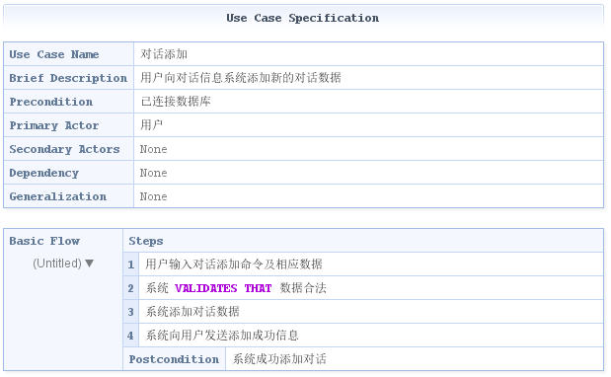
对E、F组评审的总结
一致性问题
Notes:
对话添加的参与者应该是维护人员

Slide 11
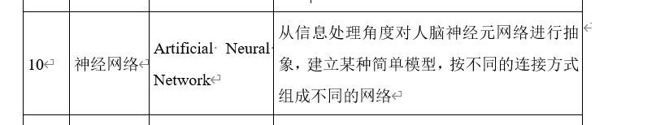
对E、F组评审的总结
完整性问题
缺少部分用例的RUCM
部分需求的描述不够完整或缺乏相关的定义
准确性问题

Slide 12
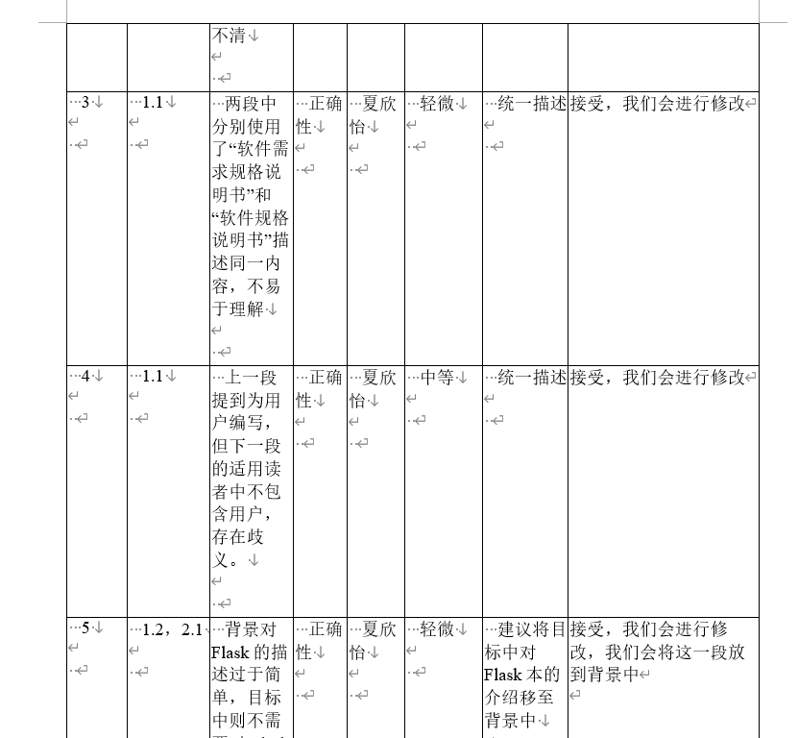
对H、I组评审的反馈
对I组的反馈

Slide 13
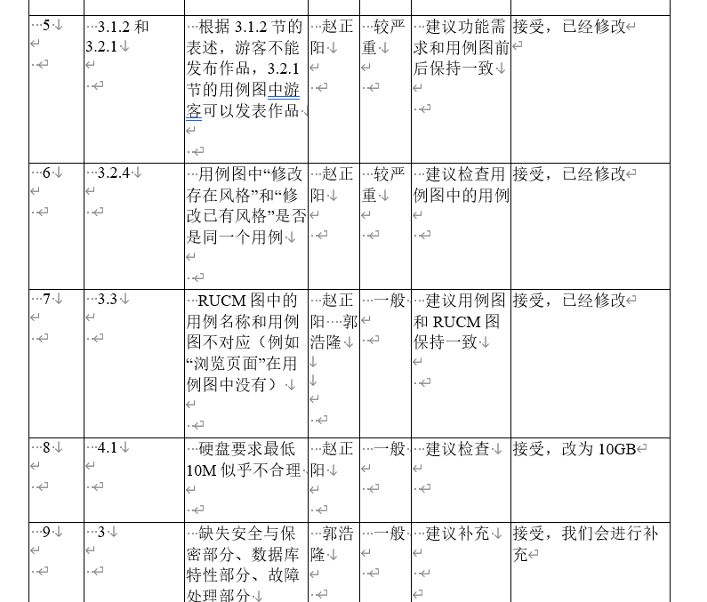
对H、I组评审的反馈
对H组的反馈

Slide 14
感謝批評指正
G小组

